Slide 1
25
给自己加满水
Drill for Mgr. Program III

Slide 2
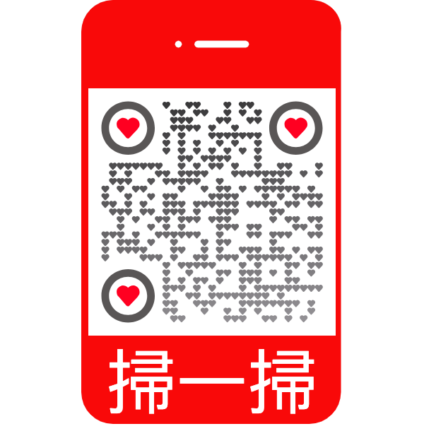
压力测试
Notes:
https://health99.hpa.gov.tw/op

Slide 3
如何面对压力
目前，你遇到的最大的压力来自哪方面？说说你的情况。
你觉得压力给你带来了什么影响？有什么好处和坏处？
如果你觉得压力过大时，你有什么好的减轻压力的办法吗？
你同意“有压力才会有动力”这句话吗？为什么？

Slide 4
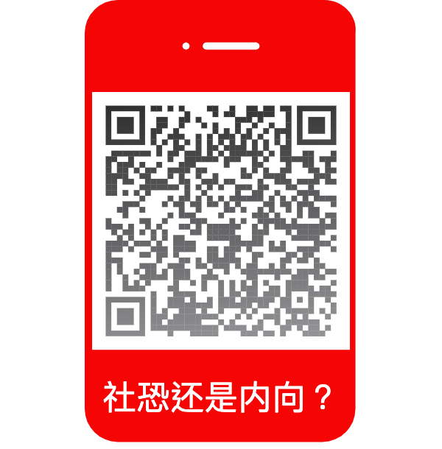
你觉得跟“人”互动可怕吗？

Slide 5
承受—接受
承受
你觉得有社恐的人，都承受了些什么？
你能承受社交带来的影响吗？
接受
你能接受不完美的自己吗？
你能接受他人的批评吗？

Slide 6
平衡
你怎么平衡学业与恋爱？比如学习和约会的时间怎么安排？
你觉得享受生活和努力工作，哪一个更重要？

